Slide 1

Гаражная амнистия
Федеральный закон от 05.04.2021 № 79-ФЗ

Slide 2
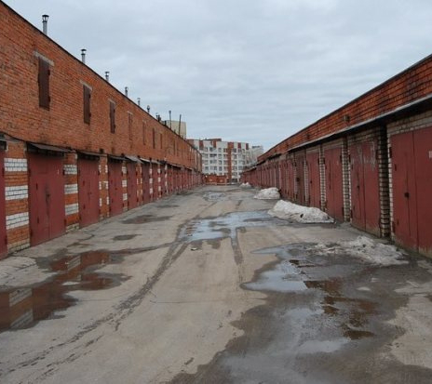

Начиная с 01 сентября 2021 года до 01.09.2026 года
Гражданин, использующий гараж, являющийся объектом капитального строительства и возведенный до 29.12.2004 г., имеет право на предоставление в собственность бесплатно земельного участка, на
котором он расположен

Slide 3

Особенности :
- гараж должен быть возведен до 29.12.2004
- заявителем является Гражданин, ответственность за предоставление информации о дате постройки гаража также несет заявитель

Slide 4

Случаи, при которых возможно приобрести
права на земельный участок и гараж

Slide 5
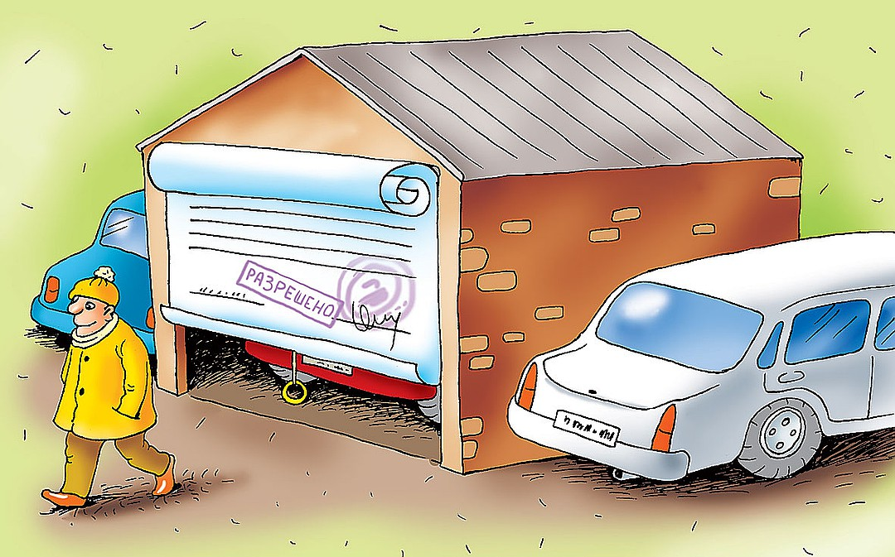
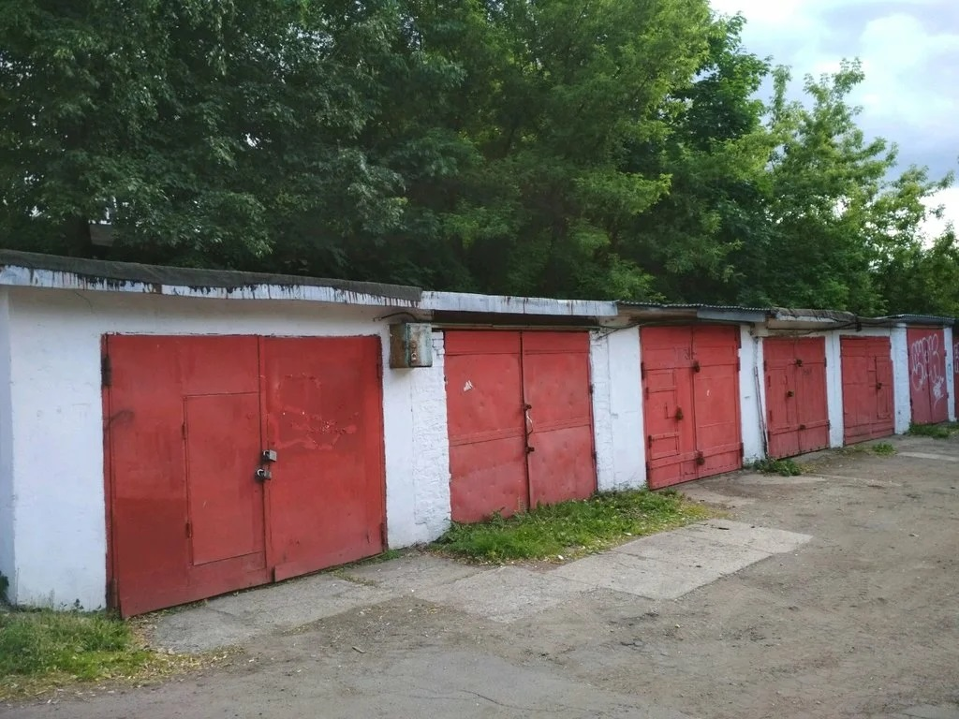
Земельный участок, на котором расположен гараж находится или находился в гаражном кооперативе
Земельный участок для размещения гаража был предоставлен гражданину
Либо

Slide 6

Земельный участок предоставляется на основании решения органа местного самоуправления
к заявлению, в зависимости от случая приобретения права, гражданином предоставляются:
  документы, поименованные в п. 5, 6 статьи 3.7 Закона № 137-ФЗ,
  схема расположения земельного участка;
  свидетельство о наследстве (п. 15 статьи 3.7 Закона № 137-ФЗ)
  документы, подтверждающие передачу гаража по соглашению (п. 16 статьи 3.7 Закона № 137-ФЗ)
  иные документы, указанные в Законе

Slide 7
В случае отсутствия у гражданина документов, подтверждающих право на гараж, к заявлению может быть приложен:
* заключенные до 29.12.2004 договор о подключении гаража к сетям инженерно-технического обеспечения, и (или) договор о предоставлении коммунальных услуг в связи с использованием гаража, и (или) документы, подтверждающие исполнение со стороны гражданина обязательств по оплате коммунальных услуг;
*документ, подтверждающий проведение государственного технического учета и (или) технической инвентаризации гаража до 1 января 2013 года, в котором имеются указания на заявителя в качестве правообладателя гаража либо заказчика изготовления указанного документа и на год его постройки, указывающий на возведение гаража до 29.12.2004 .

Slide 8

Формирование участка под гаражом
Предварительное согласование
вариант 1
Комплексные кадастровые работы
вариант 2

Slide 9
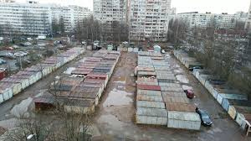
Комплексные кадастровые работы - кадастровые работы, которые выполняются одновременно в отношении всех земельных участков, расположенных на территории одного кооператива
(основание - решение общего собрания собственников,
наличие проекта межевания территории)

Slide 10
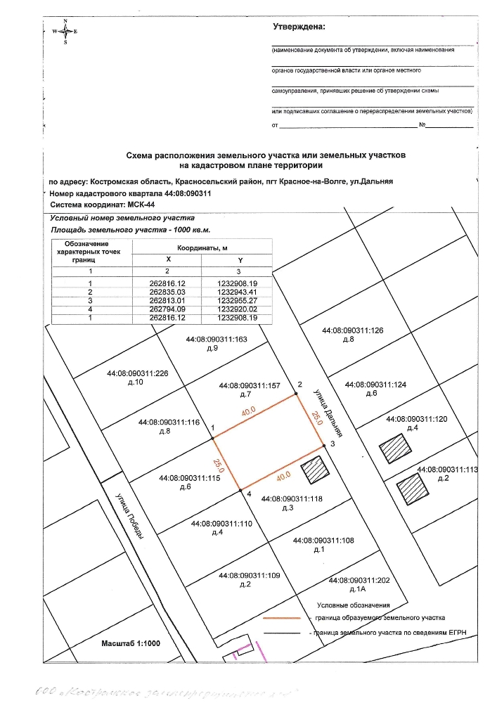
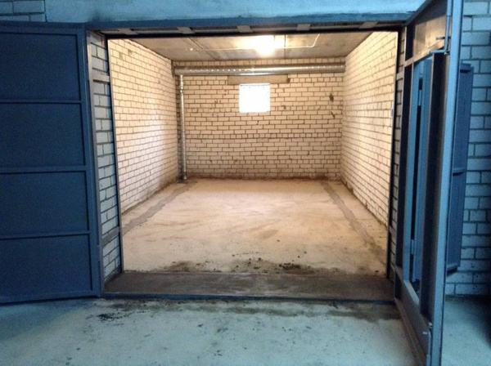
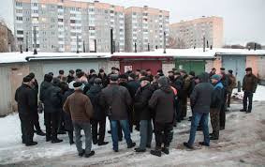
Предварительное согласование предоставления земельного участка
включает себя подготовку схемы расположения земельного участка на кадастровом плане территории под гаражом

Slide 11
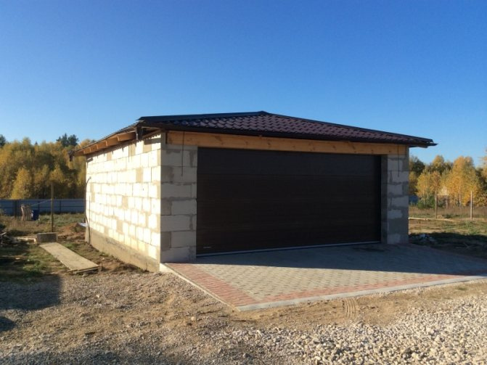
Государственная регистрация права собственности на земельный участок,
на котором расположен гараж проводится одновременно с
государственным кадастровым учетом такого гаража
(в случае, если ранее его государственный кадастровый учет не
был осуществлен) и государственной регистрацией права
собственности на гараж

Slide 12
СПАСИБО ЗА ВНИМАНИЕ!

